Slide 1


NHÓM 7
AGENDA
Giới thiệu chung về dự án
Công cụ sử dụng
Datasets
Làm sạch dữ liệu
Trực quan hóa dữ liệu
Insights & đề xuất
Tổng kết

Slide 2
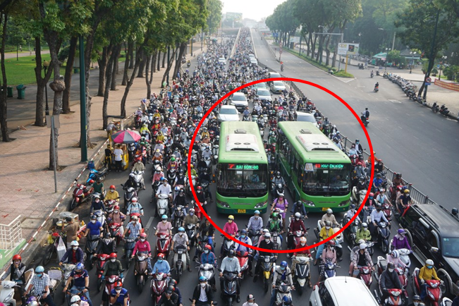
Giới thiệu chung
“Hệ thống Xe Bus hư hỏng và trễ chuyến” của New York đã thu thập thông tin từ các nhà cung cấp dịch vụ xe bus trường học về việc hư hỏng và trễ chuyến trong quá trình vận hành, thông tin sẽ được gửi về đài radio và trụ sở chính của đơn vị điều phối. Các tổng đài viên sẽ truy cập vào hệ thống này để trả lời các câu hỏi của phụ huynh khi có cuộc gọi đến. Hệ thống này là hệ thống mở, bất kì ai cũng có thể truy cập được và dữ liệu được cập nhật theo thời gian thực.
Tình trạng xe bus trễ chuyến ở Việt Nam là vấn đề vô cùng phổ biến và nhức nhối. Chính vì vậy, nhóm quyết định chọn đề tài này để hiểu rõ hơn về hệ thống thông tin và thực trạng xe bus tại quốc gia khác, từ đó xem xét cơ hội áp dụng tại Việt Nam.

Slide 3
Công cụ sử dụng
Python, Excel: Làm sạch file dữ liệu từ file .csv gốc
Azure SQL: Sử dụng câu lệnh SQL lấy data Insights
PowerBI: Visualize data, làm rõ các con số trong data set
Google workspace: Lưu trữ, chỉnh sửa bài báo cáo, thiết kế slide

Slide 4
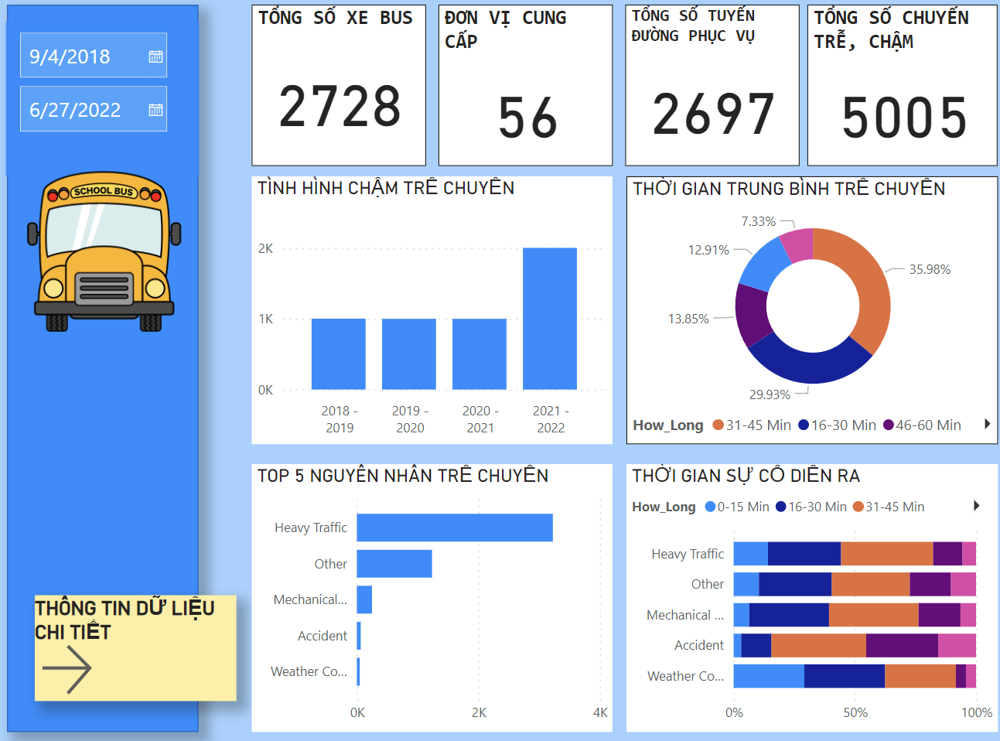
Công cụ sử dụng

Slide 5
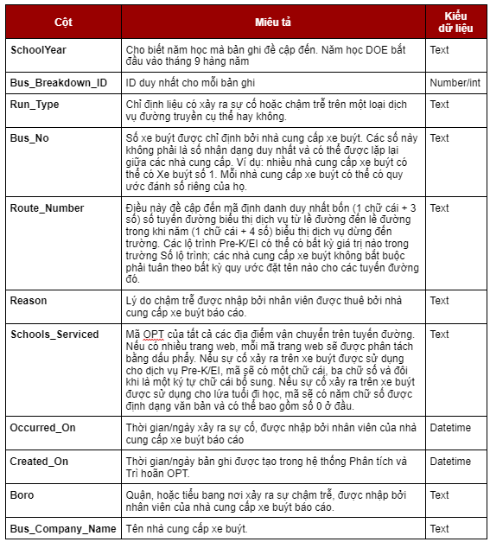
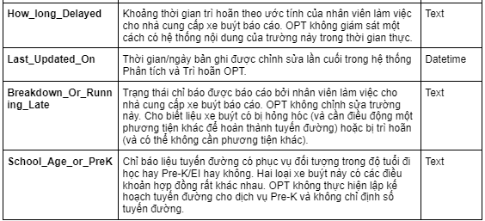
Datasets

Slide 6
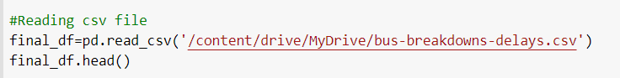
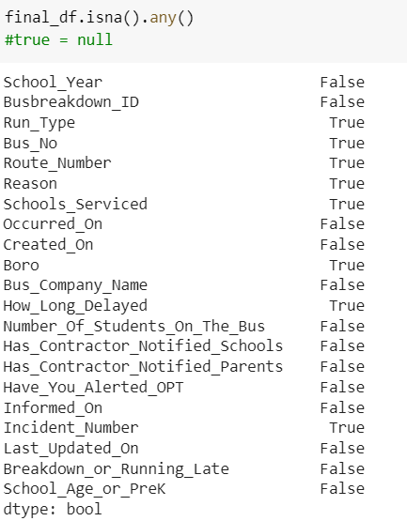
Data Cleaning
Library: pandas(), datetime()
Xác định các cột có giá trị rỗng (Null/Nan):
School Year
Busbreakdown_ID
Bus_No
Route_Number
Reason
Schools_Serviced
Boro
How_Long_Delayed
Incident_Number

Slide 7
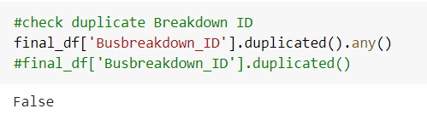
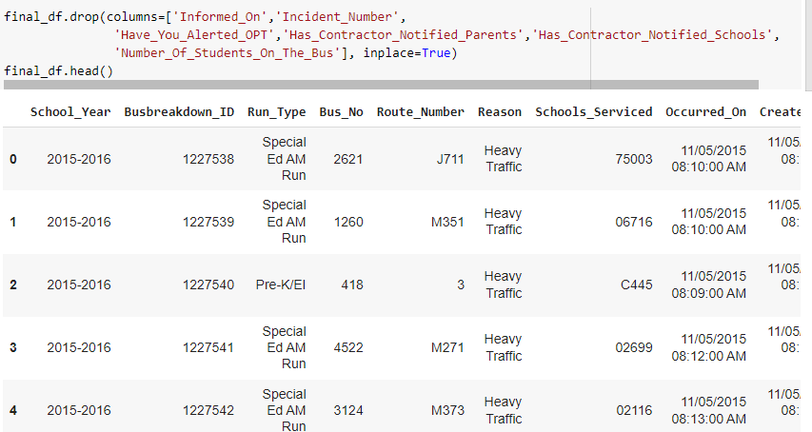
Data Cleaning
Kiểm tra tính trùng lặp dữ liệu của cột
any(): chạy bao hàm các dòng dữ liệu và xuất kết quả chung trên một dòng. Nếu không dùng any(), kết quả sẽ trả theo từng dòng đoạn dữ liệu theo thứ tự từ trên xuống.
Bỏ những cột không sử dụng:
+ Number_Of_Students_On_The_Bus
+ Has_Contractor_Notified_Schools
+ Has_Contractor_Notified_Parents
+ Have_You_Alerted_OPT
+ Incident_Number
+ Informed_On

Slide 8
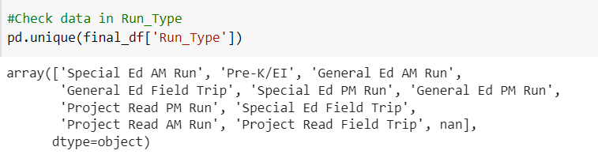
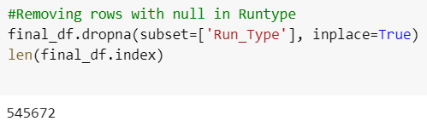
Data Cleaning
Kiểm tra dữ liệu trong cột bằng unique()
Xóa dữ liệu rỗng trong cột Run_Type()
Inplace = True: apply chỉnh sửa vào file raw

Slide 9
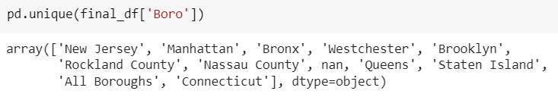
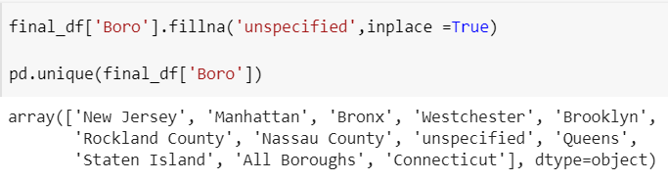
Data Cleaning
Thay thế giá trị (Null/Nan) bằng giá trị khác
Kiểm tra lại dữ liệu trước khi thay đổi
Các giá trị bên trong cột Boro sau khi thay đổi giá trị nan
Notes:
Mục đích của việc thay đổi giá trị rỗng (Null/Nan): dễ hơn cho việc thống kê số liệu, có thể lấy chính xác hơn theo số lượng chuyến xe.

Slide 10
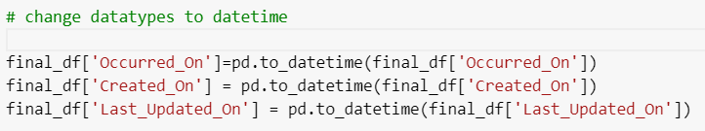
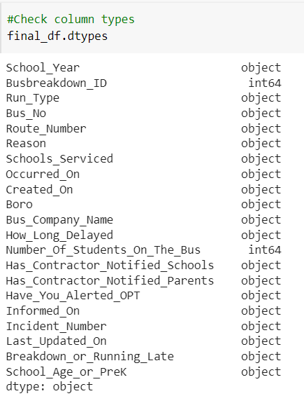
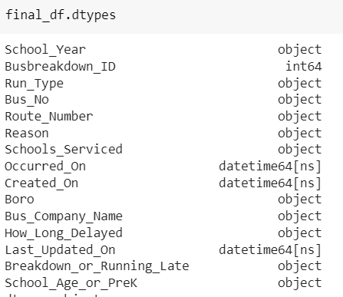
Đổi kiểu dữ liệu
2. Thay đổi kiểu dữ liệu của các cột thời gian
1. Sử dụng dtypes kiểm tra kiểu dữ liệu của các cột

Slide 11
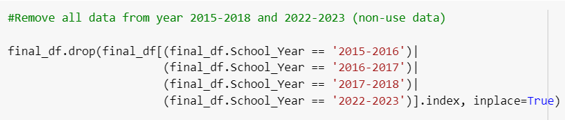
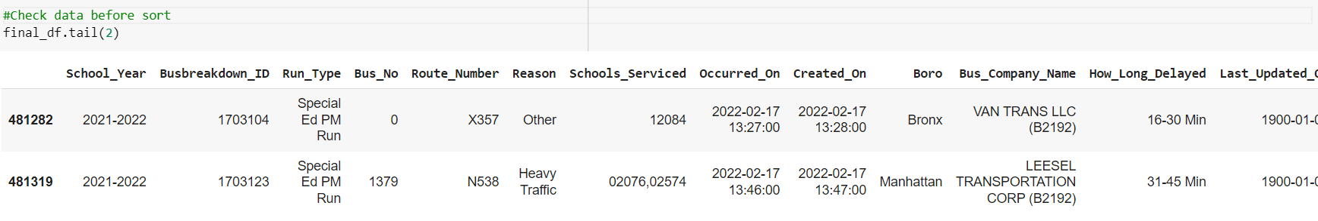
Data Cleaning
Khoanh vùng dữ liệu

Slide 12
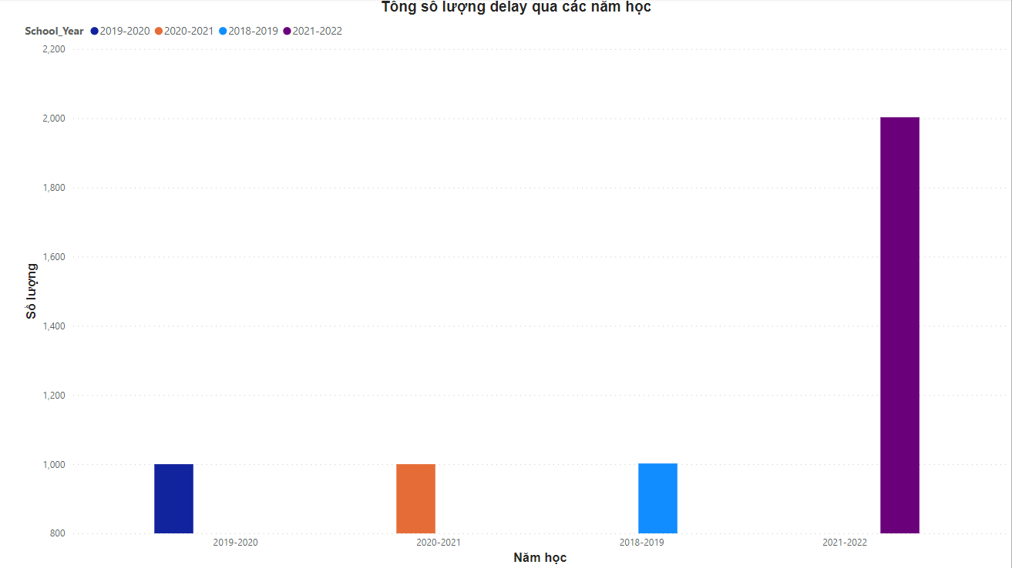
INSIGHTS & ĐỀ XUẤT
TÌNH HÌNH DELAY QUA CÁC NĂM (2018-2022):
2018-2019: 1002
2019-2020: 1000
2020-2021:1000
2021-2022: 2003
Notes:
Trong 4 năm học từ 2018-2022: có hơn 5000 chuyến xe bị trễ, hoặc buộc phải hủy chuyến xe, riêng khoảng thời gian 2021-2022 có đến hơn 2000 cuốc xe bị trễ chuyến (chiếm 40,2% trên tông số)

Slide 13
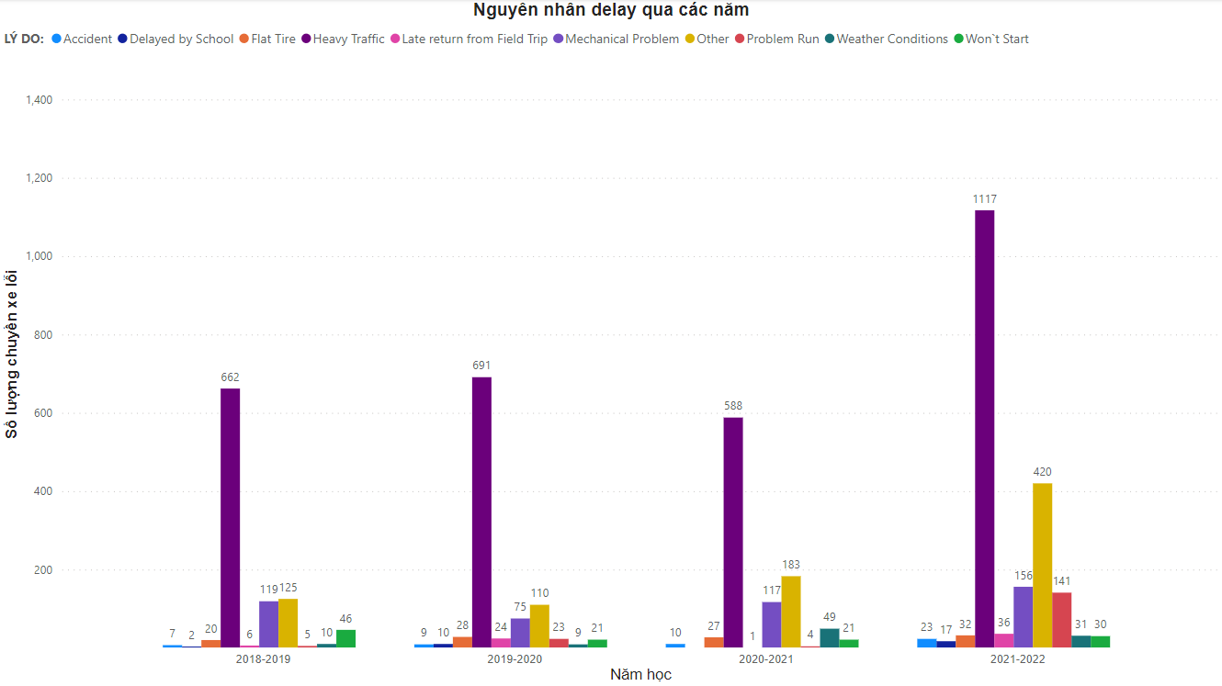
INSIGHTS & ĐỀ XUẤT
Nguyên nhân delay qua các năm
Số lượng Heavy Traffic tăng gần gấp đôi từ 2020-2021 - 2021-2022
Số lượng Other tăng cao (yêu cầu coi lại việc nhập liệu, Other thì không phân tích được)
Các vấn đề khác tăng không đáng kể, nhưng có delay do Mechanical Problem tăng cũng rất nguy hiểm, yêu cầu bảo trì xe cộ đầy đủ
Notes:
Số lượng Heavy Traffic tăng gần gấp đôi từ 2020-2021 - 2021-2022
Số lượng Other tăng cao (yêu cầu coi lại việc nhập liệu, Other thì không phân tích được)
Các vấn đề khác tăng không đáng kể, nhưng có delay do Mechanical Problem tăng cũng rất nguy hiểm, yêu cầu bảo trì xe cộ đầy đủ

Slide 14
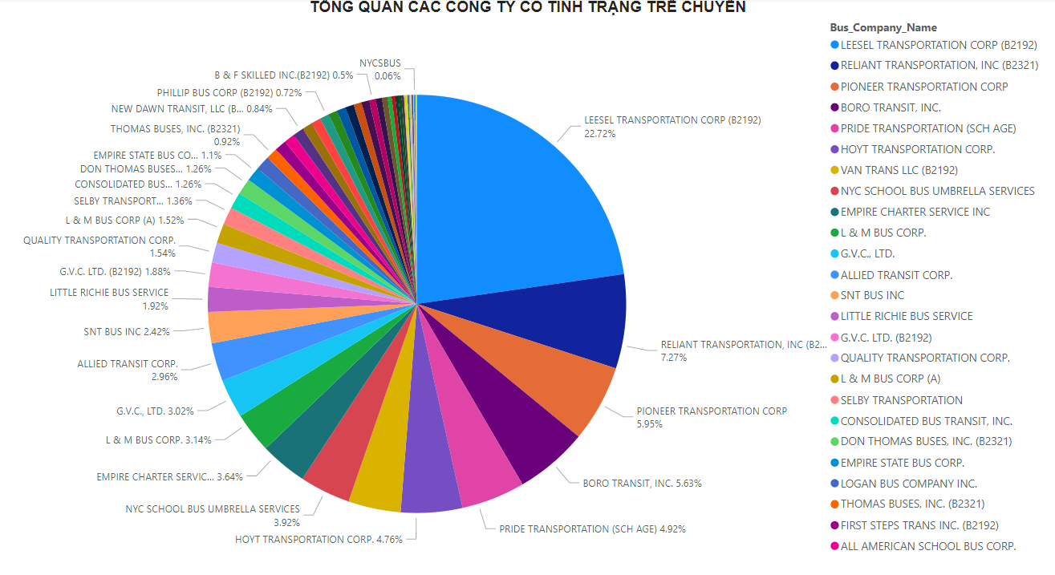
INSIGHTS & ĐỀ XUẤT
Leesel delay nhiều nhất, yêu cầu chấn chỉnh công ty này
Notes:
Số lượng Heavy Traffic tăng gần gấp đôi từ 2020-2021 - 2021-2022
Số lượng Other tăng cao (yêu cầu coi lại việc nhập liệu, Other thì không phân tích được)
Các vấn đề khác tăng không đáng kể, nhưng có delay do Mechanical Problem tăng cũng rất nguy hiểm, yêu cầu bảo trì xe cộ đầy đủ

Slide 15
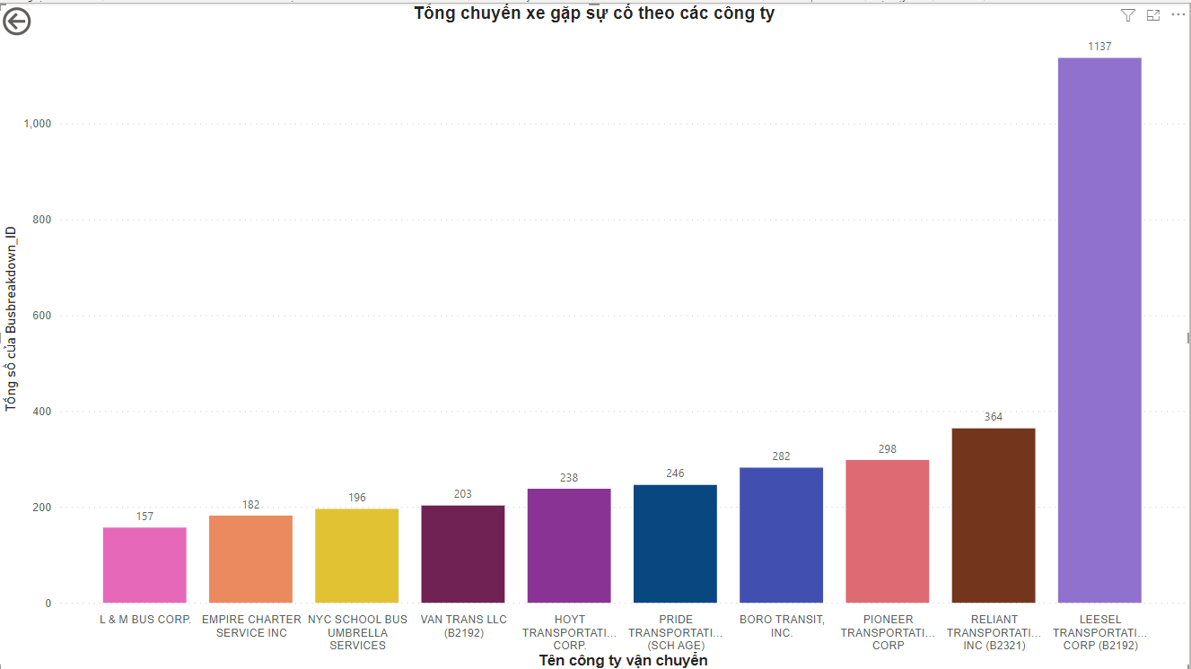
INSIGHTS & ĐỀ XUẤT
Top 10 công ty gặp sự cố nhiều nhất

Slide 16
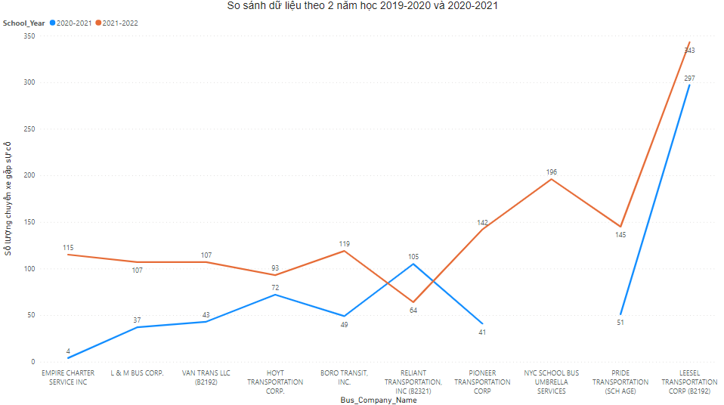
INSIGHTS & ĐỀ XUẤT
Các công ty có thay đổi tích cực nhất:
Trong năm gần nhất, Reliant giảm 41 lần delay (từ 105 còn 64), rất đáng tuyên dương;
Leesel giảm 46 lần delay (từ 343 còn 297), chứng tỏ dù công ty "đội sổ" về số lần delay nhưng đã rất cố gắng cải thiện;
Ngược lại, NYC tăng 196 lần delay (từ 0 lên 196), cần xem xét kĩ vì công ty này vì 3 năm học trước không delay lần nào

Slide 17
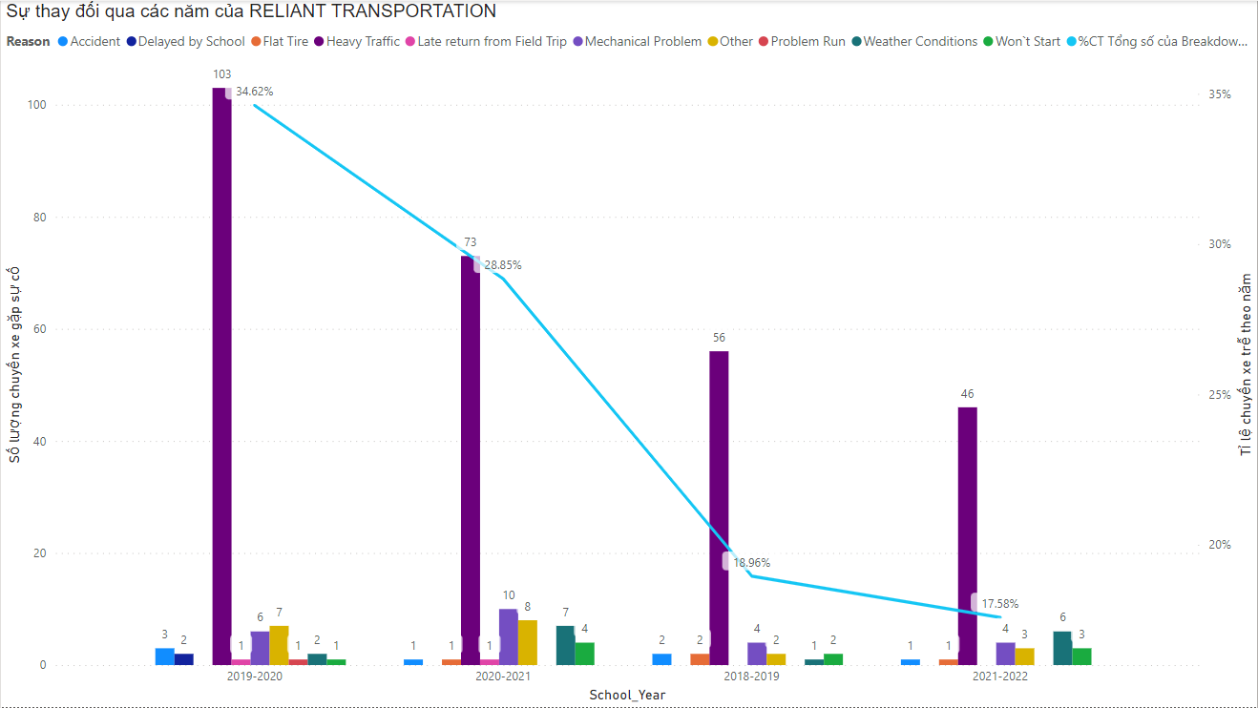
INSIGHTS & ĐỀ XUẤT
Phân tích sâu hơn về ca thành công (RELIANT TRANSPORTATION, INC (B2321)):
161/191 lần delay của Reliant là do Heavy Traffic (lí do khách quan), năm nay đã cải thiện được

Slide 18
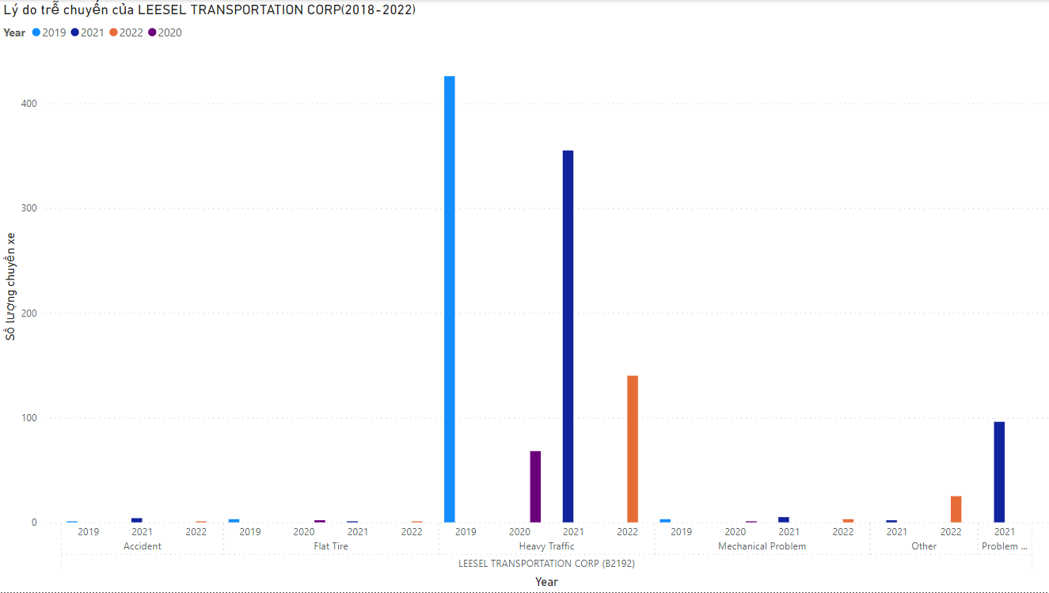
INSIGHTS & ĐỀ XUẤT
Phân tích sâu hơn về ca thất bại (LEESEL TRANSPORTATION CORP (B2192)):
895/950 lần delay của Leesel là do Heavy Traffic (lí do khách quan), nhưng cần cải thiện bằng cách (ví dụ) đổi tuyến đường và học hỏi kinh nghiệm của Reliant

Slide 19
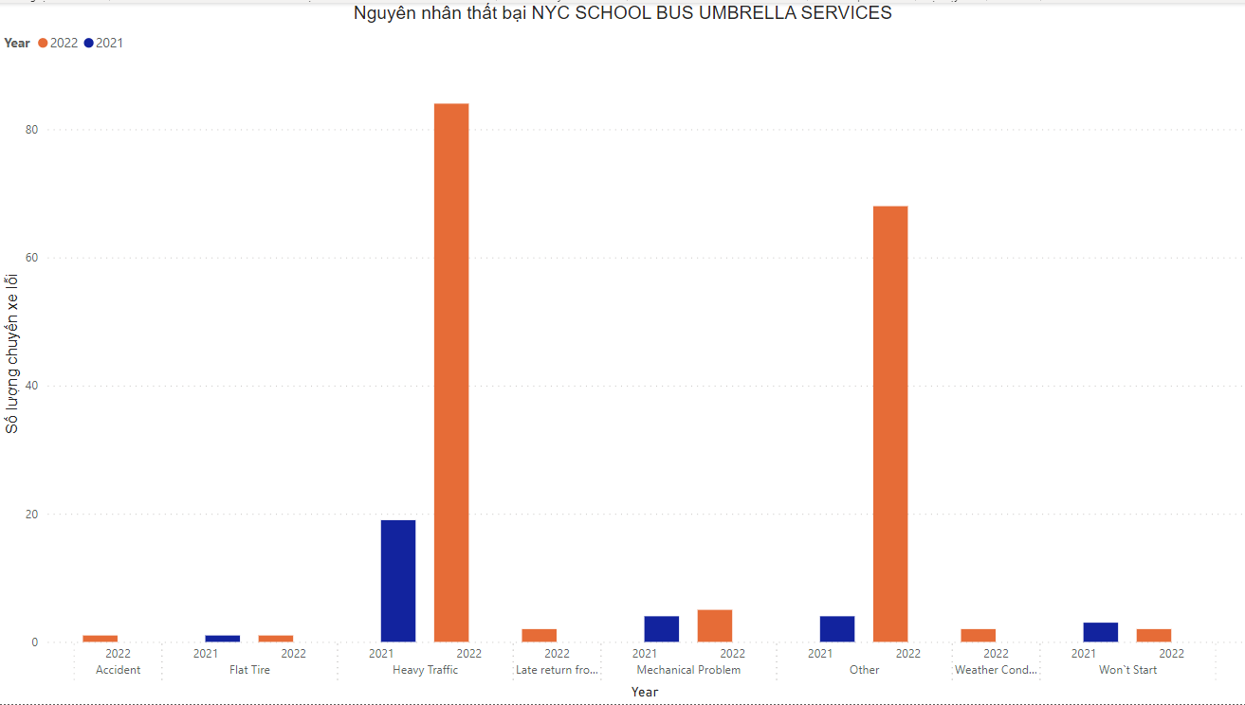
INSIGHTS & ĐỀ XUẤT
Phân tích sâu hơn về ca thất bại (NYC SCHOOL BUS UMBRELLA SERVICES):
154/258 lần delay của NYC là do Heavy Traffic (lí do khách quan)
83 lần do Other (coi lại nhập liệu)
10 lần do Mechanical Problem (nên đi bảo trì xe)

Slide 20
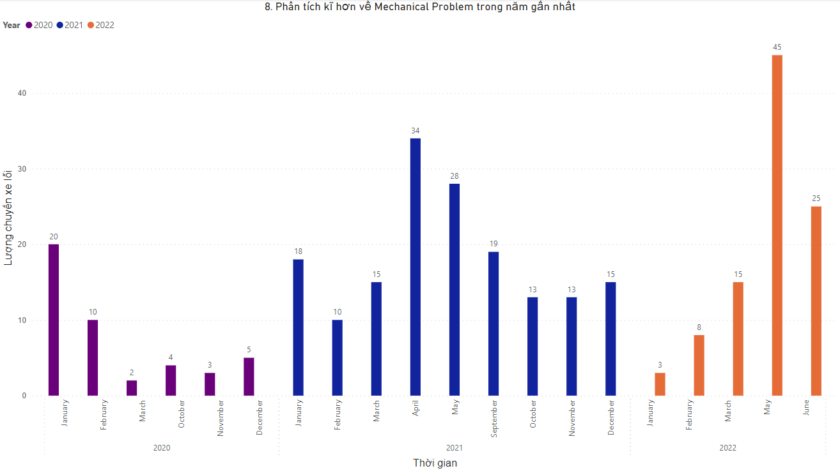
INSIGHTS & ĐỀ XUẤT
Phân tích kĩ hơn về Mechanical Problem trong năm gần nhất (do lí do này rất nguy hiểm):
Ba công ty delay do Mechanical Problem nhiều nhất và cần bảo trì xe: Bobo, NYC, Pioneer

Slide 21
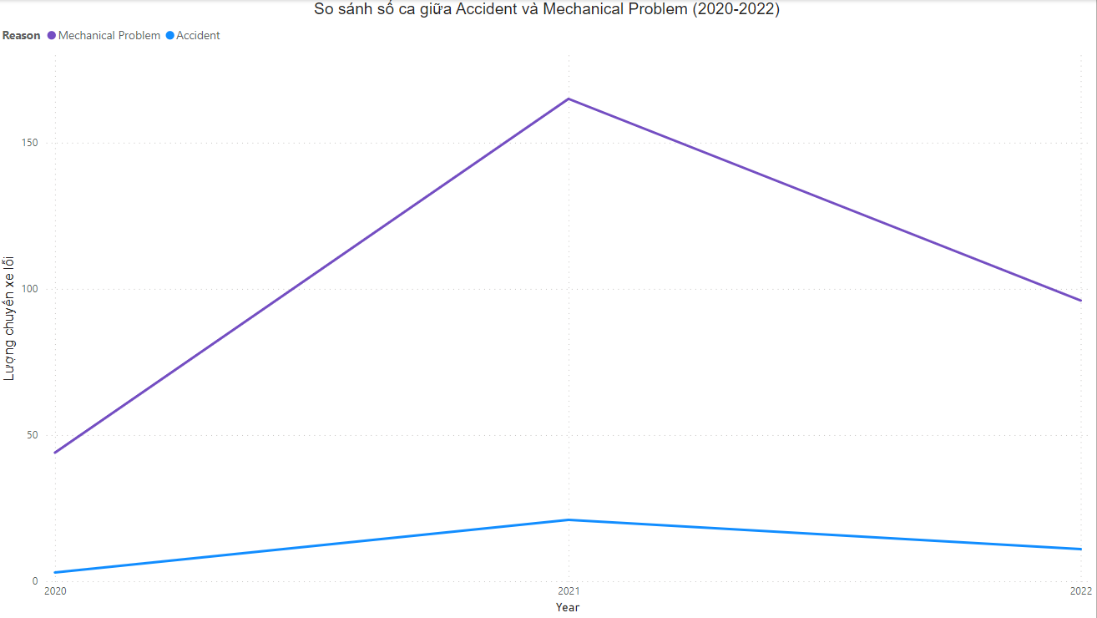
INSIGHTS & ĐỀ XUẤT
Phân tích kĩ hơn về Accident trong năm gần nhất (do lí do này nguy hiểm), và mối liên kết với Mechanical Problem:
Số lần delay do Mechanical Problem tỉ lệ thuận với số lần delay do Accident
Các công ty có accident cần xem lại: Bobo, NYC, Pioneer

Slide 22
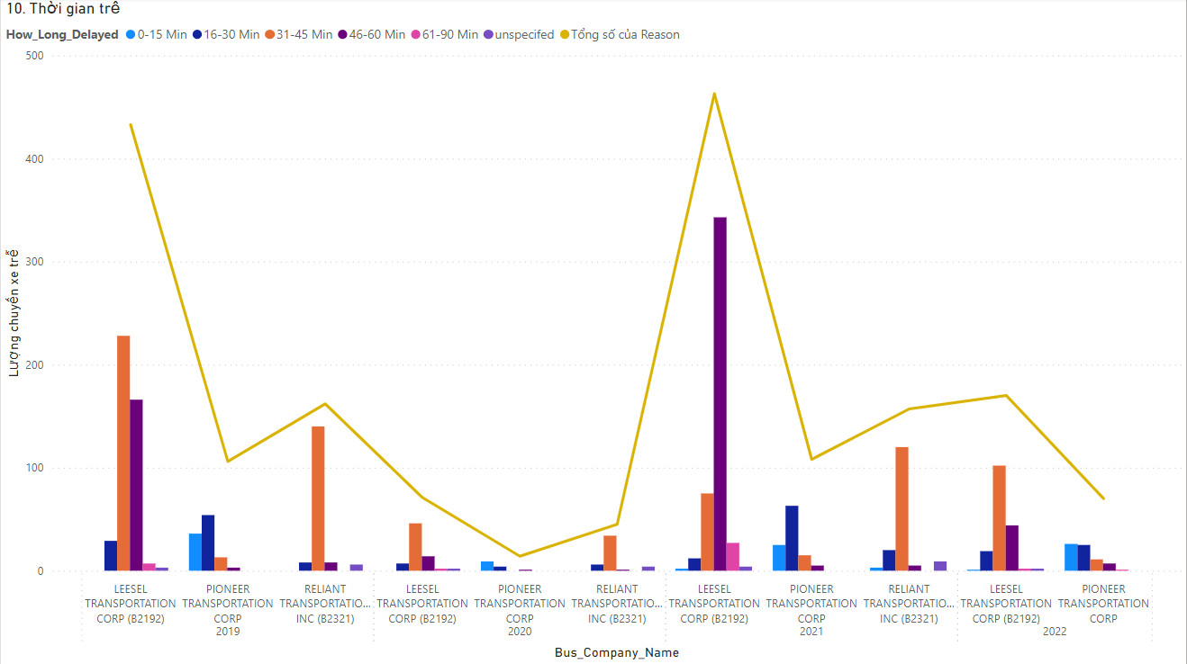
INSIGHTS & ĐỀ XUẤT
Lý do delay phổ biến nhất và Thời gian delay trung bình của mỗi lý do:
Mỗi lần delay 0-15, 16-30, 31-45, 46-60, 61-90 MIN thì bị trừ tương ứng 1,2,3,4,5 điểm
Theo đó, heavy traffic bị trừ nặng nhất
Tuy nhiên, xét theo thời gian của mỗi lần delay, thì trung bình mỗi lần gặp Heavy traffic chỉ mất 16_30 MIN (-2 điểm). Trong khi đó, Problem run tuy ít gặp hơn nhưng mỗi lần gặp là mất tới 61_90 MIN (-4 điểm), ngay sau đó là Accident (46-60 MIN, -3 điểm)

Slide 23

XIN CẢM ƠN!

